Slide 1
Bảng chia 6
6 x 1 = 6
6 : 6 = 1
6 : 6 = 1
12 : 6 = 2
18 : 6 = 3
24 : 6 =
4
6 x 2 = 12
30 : 6 =
5
12 : 6 = 2
36 : 6 =
6
42 : 6 =
7
48 : 6 =
8
54 : 6 =
9
6 x 3 = 18
18 : 6 = 3
60 : 6 =
10

Slide 2
Bảng chia 6
6 x 1 = 6
6 : 6 = 1
6 : 6 = 1
12 : 6 = 2
18 : 6 = 3
24 : 6 =
4
6 x 2 = 12
30 : 6 =
5
12 : 6 = 2
36 : 6 =
6
42 : 6 =
7
48 : 6 =
8
54 : 6 =
9
6 x 3 = 18
18 : 6 = 3
60 : 6 =
10

Slide 3
Bảng chia 6
6 x 1 = 6
6 : 6 = 1
6 : 6 = 1
12 : 6 = 2
18 : 6 = 3
24 : 6 =
4
6 x 2 = 12
30 : 6 =
5
12 : 6 = 2
36 : 6 =
6
42 : 6 =
7
48 : 6 =
8
54 : 6 =
9
6 x 3 = 18
18 : 6 = 3
60 : 6 =
10

Slide 4
Bảng chia 6
6 x 1 = 6
6 : 6 = 1
6 : 6 = 1
12 : 6 = 2
18 : 6 = 3
24 : 6 =
4
6 x 2 = 12
30 : 6 =
5
12 : 6 = 2
36 : 6 =
6
42 : 6 =
7
48 : 6 =
8
54 : 6 =
9
6 x 3 = 18
18 : 6 = 3
60 : 6 =
10

Slide 5

Bảng chia 6
Bài 1: Tính nhẩm
42 : 6 =
7
24 : 6 =
4
48 : 6 =
8
30 : 6 =
5
54 : 6 =
9
36 : 6 =
6
18 : 6 =
3
30 : 5 =
6
12 : 6 =
2
6 : 6 =
1
60 : 6 =
10
30 : 3 =
10

Slide 6
Bảng chia 6
Bài 2: Tính nhẩm
6 x 4 =
24
6 x 2 =
12
6 x 5 =
30
6 x 1 =
6
24 : 6 =
4
12 : 6 =
2
30 : 6 =
5
6 : 6 =
6
24 : 4 =
6
12 : 2 =
6
30 : 5 =
6
6 : 1 =
6
Em có nhận xét gì về phép tính và kết quả ở bài tập 2.
Từ phép nhân, khi ta lấy tích chia cho thừa số này thì
được thừa số kia.

Slide 7
Bảng chia 6
Bài 3:
Một sợi dây đồng dài 48 cm được cắt thành 6 đoạn bằng
nhau. Hỏi mỗi đoạn dài mấy xăng -ti -mét ?
Tóm tắt.
Bài giải
48 cm : 6 đoạn
Mỗi đoạn dài số cm là:
...…cm : mỗi đoạn
48 : 6 = 8 (cm)
Đáp số: 8 cm
2
1

Slide 8
Bài: Bảng chia 6
Bài 3:
Một sợi dây đồng dài 48 cm được cắt thành 6 đoạn bằng nhau. Hỏi mỗi đoạn dài mấy xăng -ti -mét ?
Tóm tắt.
Bài giải
48 cm : 6 đoạn
Mỗi đoạn dài số cm là:
Số cm mỗi đoạn dài là:
...…cm : mỗi đoạn
48 : 6 = 8 (cm)
Đáp số: 8 cm
2
1

Slide 9


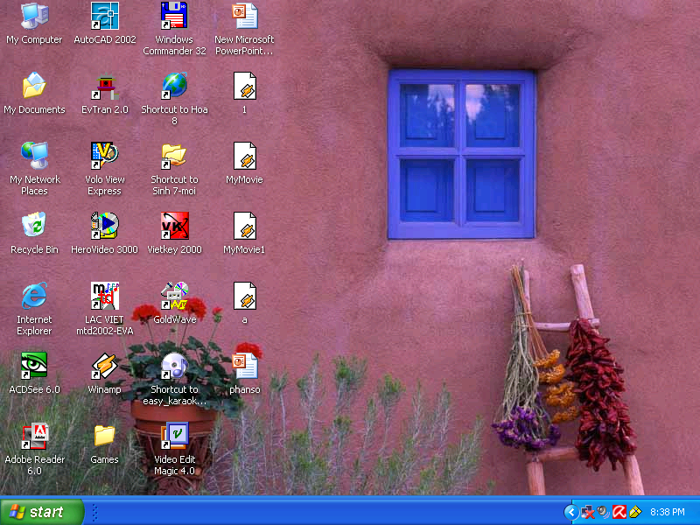
Bảng chia 6
1
2
3
48 : 6 =
8
18 : 6 =
3
36 : 6 =
6
4
5
6
6 : 6 =
1
24 : 6 =
4
54 : 6 =
9

